Slide 1


PHÒNG GIÁO DỤC VÀ ĐÀO TẠO HUYỆN TIÊN LÃNG
HỘI THI GIÁO VIÊN DẠY GIỎI GIÁO DỤC MẦM NON CẤP HUYỆN, NĂM HỌC 2021-2022
TÊN BIỆN PHÁP: MỘT SỐ BIỆN PHÁP ĐỂ PHÁT TRIỂN NGÔN NGỮ CHO TRẺ 24-36 THÁNG
Giáo viên: Phạm Thị Quyên
Trường: mầm non Tiên Thanh

Slide 2

I. ĐẶT VẤN ĐỀ 1.Lý do chọn đề tài - Phát triển ngôn ngữ cho trẻ giai đoạn nhà trẻ có ý nghĩa vô cùng quan trọng. - Ngôn ngữ chính là phương tiện để phát triển tư duy và nhân cách cho trẻ mầm non. 2. Đối tượng nghiên cứu - Nghiên cứu trong phạm vi phát triển ngôn ngữ cho trẻ 24-36 tháng tại lớp 2A1 trường mầm non Tiên Thanh.

Slide 3
3. Mục tiêu của biện pháp
- Làm phong phú vốn từ cho trẻ.
- Giúp trẻ phát triển khả năng nghe, hiểu, trả lời câu hỏi một cách có trình tự, chính xác.
- Giúp trẻ mạnh dạn tự tin trước mọi người.
- Giúp giáo viên và phụ huynh hiểu được tầm quan trọng của việc phát triển ngôn ngữ cho trẻ từ đó đưa ra những kế hoạch cụ thể để phát triển ngôn ngữ cho trẻ.

Slide 4

II. NỘI DUNG 1. Thực trạng khi chưa thực hiện biện pháp - Trình độ nhận thức của trẻ trong một lớp không đồng đều. - Đặc điểm của trẻ nhà trẻ lứa tuổi 24-36 tháng ngôn ngữ, vốn từ của trẻ còn rất hạn chế. - Trí nhớ của trẻ còn hạn chế chính vì vậy mà trẻ chưa biết cách sắp xếp trật tự các từ trong câu. - Đa số phụ huynh đang đi làm cả ngày, họ thường ít có thời gian trò chuyện với con.

Slide 5
Biện pháp 1: Giáo viên cần hiểu tâm sinh lý của trẻ * Đặc điểm phát âm: Trẻ đã phát âm được các âm khác nhau. Phát âm được các âm của lời nói nhưng vẫn còn ê a. Trẻ hay phát âm sai ở những từ khó, những từ có 2, 3 âm tiết.
* Đặc điểm vốn từ: Vốn từ của trẻ còn rất ít, chủ yếu là danh từ và động từ.
* Sắp xếp cấu trúc lời nói: Trẻ còn gặp khó khăn trong việc liên kết các câu nói lại với nhau để diễn đạt trọn vẹn một ý, một nội dung.
* Diễn đạt nội dung nói: Cách diễn đạt còn ê a, ậm ừ, chưa diễn đạt được ý muốn của mình bằng những câu đơn giản, còn rụt rè chưa mạnh dạn tự tin trong giao tiếp.
* Đặc điểm ngữ pháp: Trẻ nói được một số câu đơn giản, trẻ đọc được các bài thơ, hát được các bài hát, từ 3-5 câu ngắn, kể lại một đoạn truyện ngắn có sự gợi ý, trẻ thường sử dụng câu cụt.

Slide 6

Biện pháp 2: Giáo dục ngôn ngữ cho trẻ mọi lúc, mọi nơi
* Giờ đón, trả trẻ
Giáo viên cần tạo không khí vui tươi, thoải mái cho trẻ và trò chuyện cùng trẻ về các chủ đề thông qua các câu hỏi gợi mở cho trẻ trả lời.
Giáo viên luôn nhắc nhở trẻ chào hỏi ông bà bố mẹ vừa kích thích trẻ nói câu trọn vẹn vừa giáo dục lễ giáo cho trẻ.

Slide 7
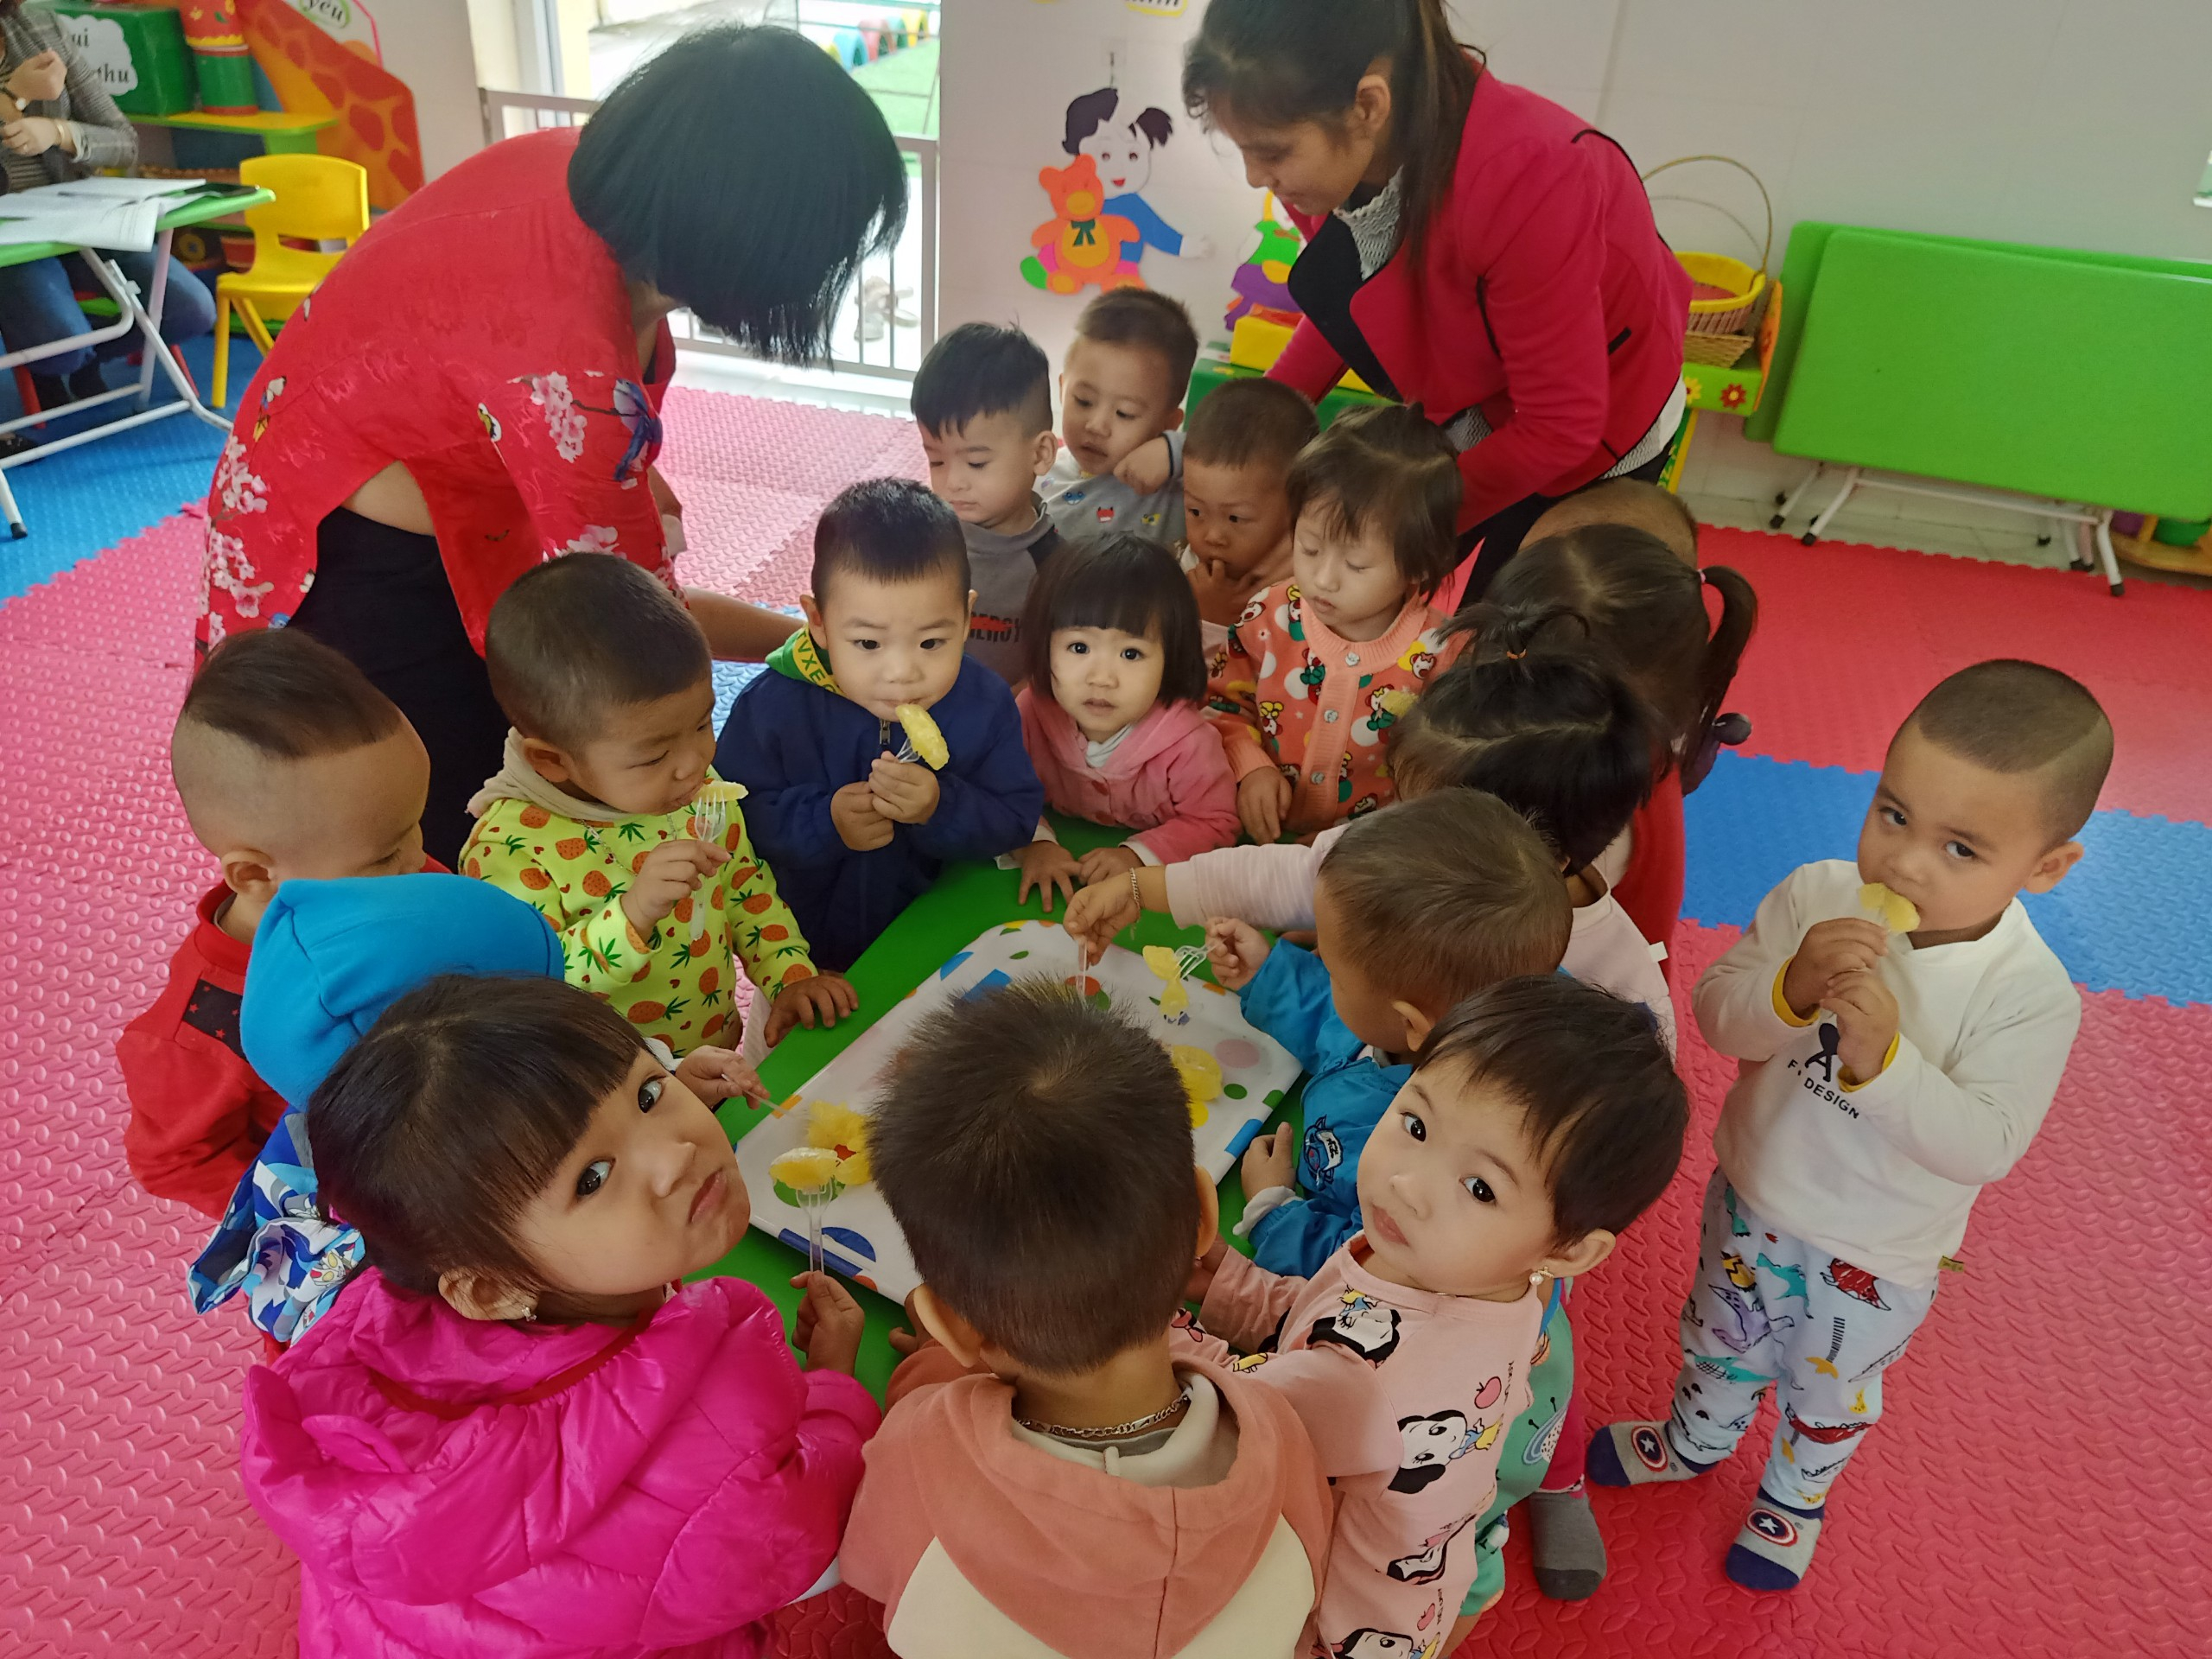
* Thông qua các giờ hoạt động có chủ đích - Giờ hoạt động nhận biết tập nói giáo viên cần : + Chuẩn bị đồ dùng trực quan sinh động cùng với hệ thống câu hỏi rõ ràng, mạch lạc. + Khi trẻ trả lời cô phải hướng dẫn trẻ trả lời đúng từ, đủ câu không nói cộc lốc. +Ví dụ: Trong tiết nhận biết tập nói “Quả cam”

Slide 8

- Giờ hoạt động làm quen với văn học: thông qua các tiết dạy truyện, thơ là phát triển ngôn ngữ nói cho trẻ và hình thành kỹ năng nói mạch lạc. Muốn làm được như vậy giáo viên cần: + Chuẩn bị đồ dùng trực quan đẹp, hấp dẫn kết hợp công nghệ thông tin để nâng cao hiệu quả của tiết dạy truyện, thơ. + Tranh vẽ phải đẹp, có nội dung phù hợp và phải có chữ to để giúp trẻ phát triển vốn từ. + Giáo viên phải thuộc thơ, truyện, giọng đọc phải diễn cảm, thể hiện đúng ngữ điệu nhân vật. + Giáo viên phải sửa những lỗi nói sai nói ngọng cho trẻ bằng cách cô nói mẫu 1-2 lần rồi cho trẻ nói theo.

Slide 9

- Giờ hoạt động âm nhạc: + Qua giờ học hát, vận động âm theo nhạc trẻ đã biết sử dụng ngôn ngữ một cách có mục đích. + Trẻ biết dùng ngôn ngữ và động tác cơ bản để diễn đạt lời bài hát.

Slide 10

* Giờ chơi tập ngoài trời
- Khi cho trẻ dạo quanh sân trường tôi thường xuyên đặt câu hỏi về tên các đồ chơi quanh sân trường cũng như giới thiệu cho trẻ những cây hoa, cây cảnh ở quanh sân trường.
* Giờ chơi tập theo ý thích buổi sáng
Có thời gian chơi nhiều nhất. Trong quá trình trẻ chơi trẻ có điều kiện học và sử dụng các loại từ khác nhau.
Khi chơi giáo viên còn dạy cho trẻ những kĩ năng sống trong quá trình giao tiếp cùng nhau.

Slide 11

* Thông qua các giờ hoạt động khác - Giờ ăn ngủ vệ sinh: Hỏi trẻ về các món ăn trong ngày, dạy trẻ mời cô và các bạn trước khi ăn. - Giờ hoạt động chiều: Thông qua các tiết ôn luyện và nêu gương các bạn ngoan trong ngày.

Slide 12

Biện pháp 3: Giáo viên luyện khả năng chú ý thính giác cho trẻ thông qua các bài tập, trò chơi - Phát triển ngôn ngữ cho trẻ nhà trẻ thông qua các trò chơi, bài tập là biện pháp rất tốt giúp trẻ tích lũy được nhiều vốn từ và trẻ sẽ biết sử dụng vốn từ một cách thành thạo, đúng chỗ. Qua trò chơi trẻ sẽ giao tiếp mạnh dạn hơn, ngôn ngữ lưu loát hơn. +Ví dụ: Thông qua các trò chơi dân gian hoặc các trò chơi sáng tạo.

Slide 13
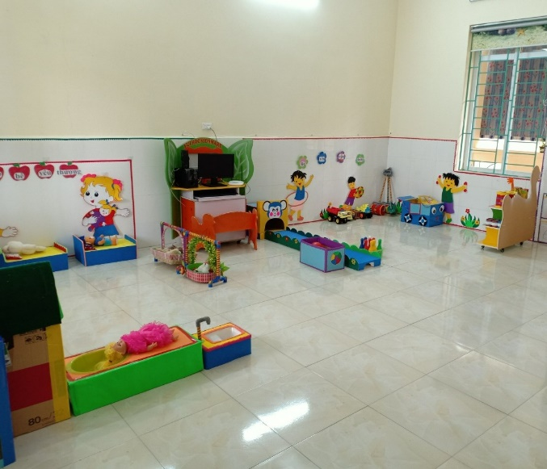
Biện pháp 4: Thiết kế lớp học, các góc chơi, làm đồ dùng đồ chơi theo từng chủ đề nhánh phong phú, bắt mắt, hấp dẫn trẻ.

Slide 14

Biện pháp 5: Phối hợp với phụ huynh - Trao đổi với phụ huynh thường xuyên trò chuyện cùng trẻ. Khi trò chuyện phải nói rõ ràng, tốc độ vừa nghe để trẻ nghe cho dễ. - Khuyến khích phụ huynh cung cấp kinh nghiệm sống cho trẻ. Không nói tiếng địa phương, tập nói mọi lúc mọi nơi. - Khuyến khích phụ huynh phát âm đúng, phải sửa ngay những lỗi nói sai, nói ngọng của trẻ.

Slide 15

3.3 Đánh giá kết quả đạt được sau khi áp dụng biện pháp * Đối với giáo viên: Đã hiểu được tầm quan trọng của việc phát triển ngôn ngữ đối với trẻ, từ đó đưa ra những kế hoạch cụ thể nhằm phát triển ngôn ngữ cho trẻ. * Đối với trẻ: - Vốn từ của trẻ đã phong phú hơn rất nhiều - Trẻ đã biết cách sắp xếp trật tự các từ trong câu, nên khi nói trẻ không còn cắt bớt từ. - Trẻ đã mạnh dạn tự tin hơn trong giao tiếp - Trẻ đã phát âm được cả câu trọn vẹn. - Khả năng nghe hiểu trả lời câu hỏi của trẻ đã tốt lên rất nhiều.

Slide 16

Xin trân trọng cảm ơn!
Sự chú ý lắng nghe của mọi người

